Slide 1
Aula 6
Workflow
WebServices
AdvPL ASP

Slide 2



WorkFlow
Fluxo manual
Contas
Atualiza saldo
Saldo
Efetua
transações
Aguardando o aprovador acessar o sistema...
Transa-
ções
Cliente
Grava transação
Aprova ou Reprova
Aprovador
Notes:
O arquivo 190_WFSALNEG.HTM precisa estar na pasta \ERP811\MP_Data\workflow

Slide 3
WorkFlow
Fluxo automático
Contas
Saldo Negativo?
Dispara um WorkFlow
Atualiza saldo
Saldo
Efetua
transações
WFSalNeg()
Transa-
ções
Grava a resposta
(Aprovado ou Reprovado)
WFRetorno()
Cliente
Grava transação
Executa a função
de retorno
E-Mail
Caixa de Saída
Job WFRET
WFReturn()
E-Mail
Captura a resposta
Caixa de Entrada
Resposta
(Aprovado ou Reprovado)
Aprovador
Notes:
SE NÃO FUNCIONAR:
-Ver se o campo E-Mail do cadastro de Contas está preenchido com “aprovador@tecnico.com.br”
-Ver se o ArgoMail está ativo.
-Testar se o e-mail está funcionando: no Outlook, enviar um e-mail de teste para aprovador@tecnico.com.br. Deverá receber de volta.
-Caso o e-mail não funcione, tentar alterar a porta do SMTP para 255 e do POP3 para 120 (tanto no ArgoMail, quanto no OutLook e também no Protheus).
-Conferir as configurações no SIGACFG: conta Workflow e Schedule.
-Se o job foi desconectado pelo Monitor, para compilação, o Server deverá ser reinicializado.
-Ver se o arquivo 190-WFSalNeg.htm está na pasta \MP_DATA\WORKFLOW.
-Caso tenha mais de uma conta de e-mail no Outlook, a conta Aprovador deve estar definida como padrão.
COMPILAÇÃO:
Na reinicialização do Server após as configurações realizadas para o WorkFlow, será ativado o JOB que verifica as respostas dos e-mails do WorkFlow. Como este job usa o RPO, passará a ocorrer erro de “Repositório em uso” na compilação. É necessário “derrubar” o job por meio do Monitor: pasta da Aula 06, atalho Monitor, senha “admin”. Selecionar os jobs conectados, menu Conexão / opção Desconectar, selecionar “Aguarda pela aplicação”, marcar “Aplicar a todas as conexões” e clicar no botão OK. A opção “Aguarda pela aplicação” faz com que a conexão seja derrubada quando o usuário voltar para o menu principal (caso esteja derrubando um usuário).

Slide 4

WebServices
Integração de sistemas
Via troca de arquivos
Sistema
A
Sistema
B
TXT/XML
Via Web Services
Sistema
A
<Nome>JOSE</Nome>
Sistema
B
Web Service
WSDL
http://...
<Saldo>1000</Saldo>

Slide 5
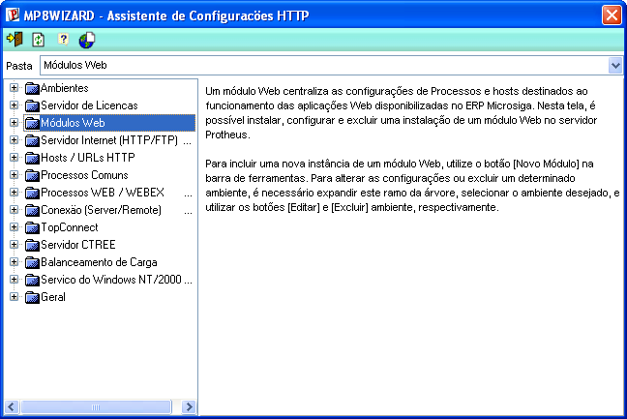
WebServices
Configuração
O Protheus dispõe de um Assistente de Configuração:
\ERP811\BIN\REMOTE\MP8WIZARD.EXE
Notes:
O Wizard configura o MP8SRV.INI

Slide 6
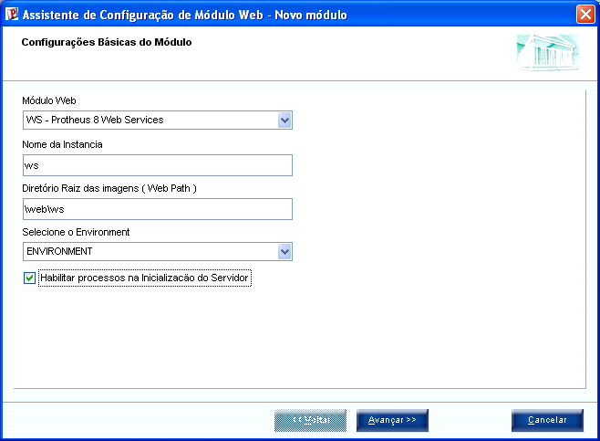
WebServices
Configuração
WS – Protheus 8 Web Services
ws
\web\ws
ENVIRONMENT
Notes:
Instâncias são usadas para individualizar as configurações dos módulos Web, possibilitando ter diferentes configurações para um mesmo módulo Web.
Por exemplo, se a empresa deseja ter imagens diferentes para o site de cada filial ou acessar ambientes (environment) específicos a cada momento, poderá criar diferentes instâncias.
Diretório raiz das imagens
Pasta para o armazenamento dos arquivos de imagens (gif, jpeg, html, etc.). Fica abaixo do ROOTPATH.
Habilitar processos na inicialização do Servidor
Na incialização do Protheus Server, inicia todas as threads que irão atender as requisições recebidas pelos WebServices.
Caso não seja habilitado, as threads serão iniciadas individualmente, no momento em que chegar a requisição, resultando na queda de performance ou mensagem de erro (“No free working-threads”).

Slide 7
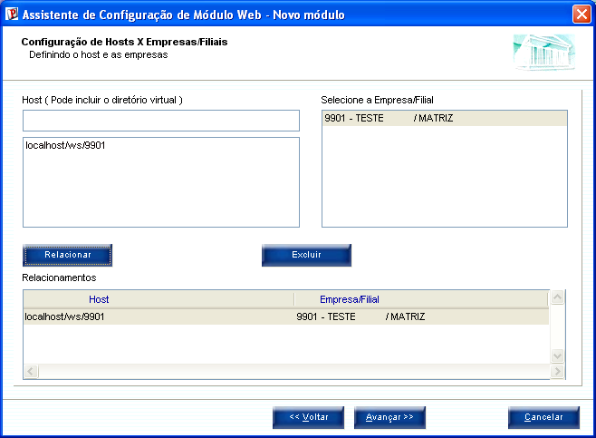
WebServices
Configuração
localhost/ws/9901
Notes:
Deve-se criar um HOST para cada Empresa/Filial. Tem a ver com o acesso aos dados da Empresa/Filial.
Exemplo:
localhost/ws/0101 -> Empresa 01, Filial 01
localhost/ws/0102 -> Empresa 01, Filial 02
O mesmo host não pode ser relacionado a mais de uma Empresa/Filial.
Os hosts são virtuais. Fisicamente, podem estar no mesmo servidor.

Slide 8
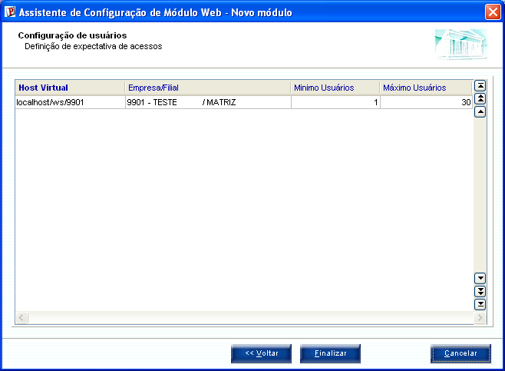
WebServices
Configuração
Notes:
Quantidade de usuários que poderão acessar simultaneamente o WebService.
Cada thread processa até 10 usuários.
Mínimo usuários: 1 -> 1 thread
Máximo usuários: 30 -> 3 threads
Se chegarem 31 usuários, o 31º. não será atendido. O servidor dará a mensagem “No free working-threads”. Neste caso, deve-se aumentar o número máximo de usuários.

Slide 9
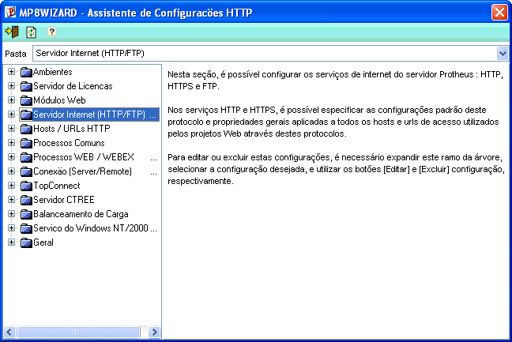
WebServices
Configuração – Servidor HTTP
Notes:
Quantidade de usuários que poderão acessar simultaneamente o WebService.
Cada thread processa até 10 usuários.
Mínimo usuários: 1 -> 1 thread
Máximo usuários: 30 -> 3 threads
Se chegarem 31 usuários, o 31º. não será atendido. O servidor dará a mensagem “No free working-threads”. Neste caso, deve-se aumentar o número máximo de usuários.

Slide 10
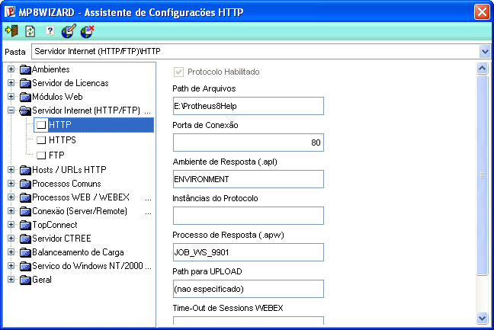
WebServices
Configuração – Servidor HTTP
Notes:
Quantidade de usuários que poderão acessar simultaneamente o WebService.
Cada thread processa até 10 usuários.
Mínimo usuários: 1 -> 1 thread
Máximo usuários: 30 -> 3 threads
Se chegarem 31 usuários, o 31º. não será atendido. O servidor dará a mensagem “No free working-threads”. Neste caso, deve-se aumentar o número máximo de usuários.

Slide 11
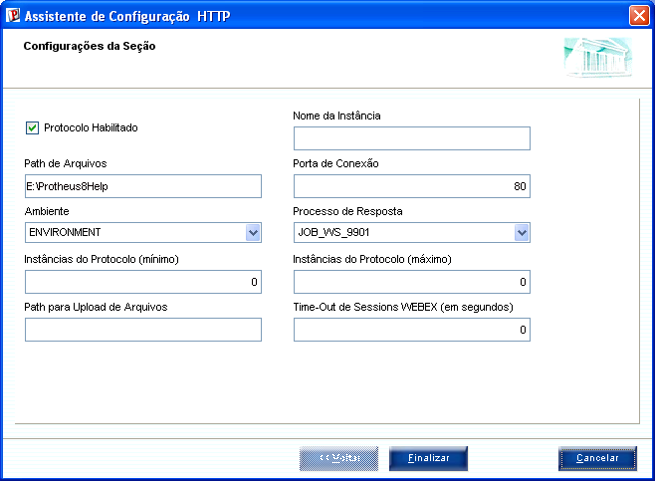
WebServices
Configuração – Servidor HTTP
Notes:
Quantidade de usuários que poderão acessar simultaneamente o WebService.
Cada thread processa até 10 usuários.
Mínimo usuários: 1 -> 1 thread
Máximo usuários: 30 -> 3 threads
Se chegarem 31 usuários, o 31º. não será atendido. O servidor dará a mensagem “No free working-threads”. Neste caso, deve-se aumentar o número máximo de usuários.

Slide 12
WebServices
Configuração – MP8SRV.INI
[HTTP]
ENABLE=1
PORT=80
ENVIRONMENT=ENVIRONMENT
RESPONSEJOB=JOB_WS_9901
[localhost/ws/9901]
ENABLE=1
PATH=C:\ERP811\MP_Data\web\ws
ENVIRONMENT=ENVIRONMENT
INSTANCENAME=ws
RESPONSEJOB=JOB_WS_9901
DEFAULTPAGE=wsindex.apw
[JOB_WS_9901]
TYPE=WEBEX
ENVIRONMENT=ENVIRONMENT
INSTANCES=1,3
SIGAWEB=WS
INSTANCENAME=ws
ONSTART=__WSSTART
ONCONNECT=__WSCONNECT
PREPAREIN=99,01
[ONSTART]
JOBS=JOB_WS_9901
Acesso ao WebService:
http://localhost/ws/9901/...
[localhost/ws1/9901]
ENABLE=1
PATH=C:\ERP811\MP_Data\web\ws1
ENVIRONMENT=ENVIRONMENT1
INSTANCENAME=ws1
RESPONSEJOB=JOB_WS1_9901
DEFAULTPAGE=wsindex.apw
[JOB_WS1_9901]
TYPE=WEBEX
ENVIRONMENT=ENVIRONMENT1
INSTANCES=1,3
SIGAWEB=WS
INSTANCENAME=ws1
ONSTART=__WSSTART
ONCONNECT=__WSCONNECT
PREPAREIN=99,01
[ONSTART]
JOBS=JOB_WS_9901,JOB_WS1_9901
http://localhost/ws1/9901/...
[EVIRONMENT]
SourcePath=C:\ERP811\APO
RootPath=C:\ERP811\MP_Data
StartPath=\system\
...
[EVIRONMENT1]
SourcePath=C:\ERP811\APO1
RootPath=C:\ERP811\MP_Data
StartPath=\system\
...
[EVIRONMENT]
SourcePath=C:\ERP811\APO
RootPath=C:\ERP811\MP_Data
StartPath=\system\
...
[EVIRONMENT1]
SourcePath=C:\ERP811\APO1
RootPath=C:\ERP811\MP_Data
StartPath=\system\
...
Emp. 99, Filial 01
Notes:
A WebService é invocada pela sua URL.
O Response Job é a chave no .INI que indica qual é a instância de WS que irá responder as requisições. Aponta para um Environment, que indica o RPO que contém o WS invocado. Só estarão disponíveis os WS que foram compilados no RPO apontando no Environment.
O termo JOB não é o mesmo dos jobs que são executados pelo Schedule.

Slide 13
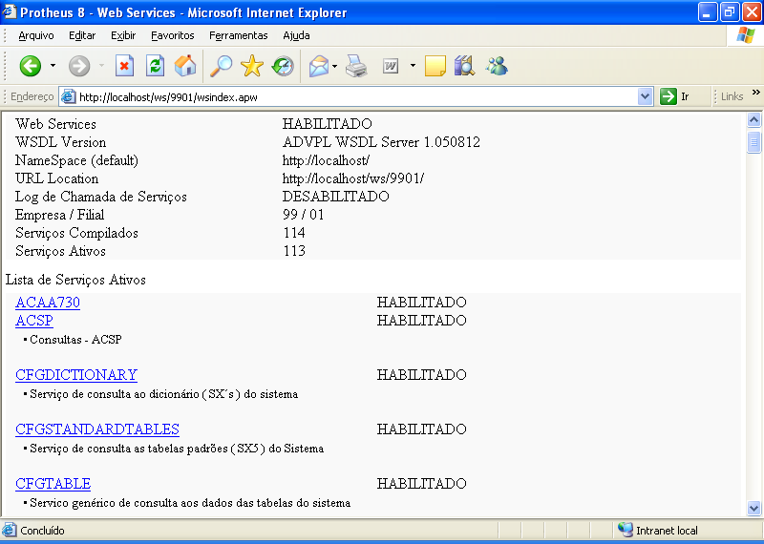
WebServices
Após a configuração, ver a lista de Web Services disponíveis no Protheus:
Reinicializar o server
No Internet Explorer: http://localhost/ws/9901/wsindex.apw
Notes:
Serão listados os WS compilados no RPO relacionado a esta instância (URL).
Se não funcionar:
-Verificar porta 80. Se na inicialização do servidor, aparecer a mensagem “trying connect to port 80 - bind error #10048”, é porque a porta 80 está bloqueada ou está sendo usada por algum outro aplicativo (por ex. o IIS).
-Conferir as configurações no Wizard.

Slide 14
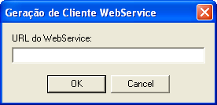
WebServices
IDE
http://localhost/FORNECESALDO.apw?WSDL
http://localhost
WebService ForneceSaldo
Método BuscaSaldo
Nome
Saldo
WSDL
Cliente WSForneceSaldo
Método BuscaSaldo
Nome
Saldo
Sistema
Contas

Slide 15
WebServices
http://localhost
WebService ForneceSaldo
Método BuscaSaldo
Nome
Saldo
WSDL
Cliente WSForneceSaldo
Método BuscaSaldo
Nome
Saldo
João
1000,00
1000,00
João
1000,00
João
ConsultaSaldo
Sistema
Saldo(cNome)
oWS := WSForneceSaldo():New()
oWS:BuscaSaldo(cNome)
Tela
Nome:
Saldo:
João
1000,00
Contas
OK
1000,00
João

Slide 16
Portal Protheus
Configuração
Para o desenvolvimento de páginas Internet, via AdvPL ASP, é necessário configurar o módulo web Portal Protheus:

Slide 17
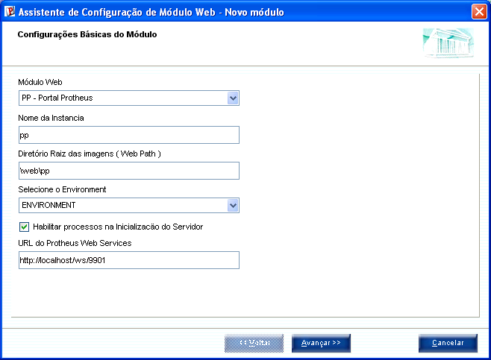
Portal Protheus
Configuração
PP – Portal Protheus
pp
\web\pp
ENVIRONMENT
http://localhost/ws/9901

Slide 18
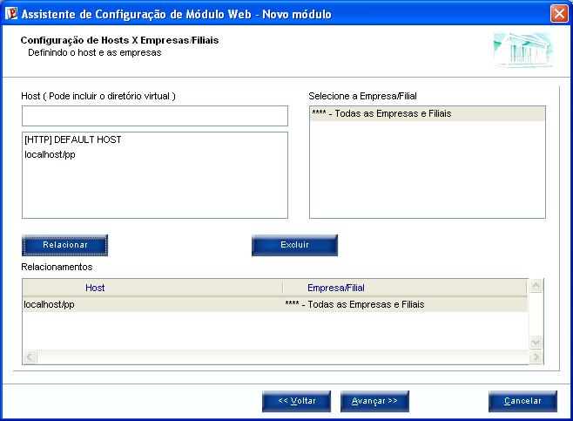
Portal Protheus
Configuração
localhost/pp

Slide 19
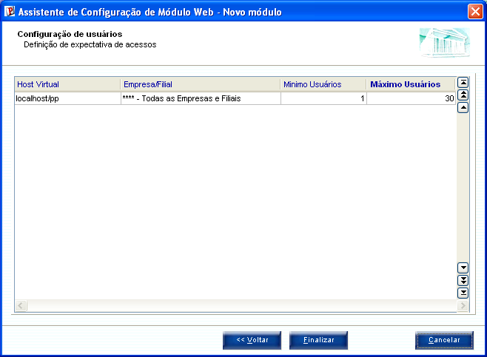
Portal Protheus
Configuração

Slide 20
HTML
Página estática (html)
Servidor Internet
Browser
http://www.empresax.com.br/inicio.htm
inicio.htm
Benvindo ao site da Empresa X
Hoje é 10/08/05
<html>
<body>
Benvindo ao site da Empresa X
Hoje é 10/08/05
</body>
</html>
Página estática

Slide 21
HTML + ASP
Página dinâmica (html + ASP)
Servidor Internet
21/02/06
Browser
http://www.empresax.com.br/inicio.htm
inicio.htm
Benvindo ao site da Empresa X
Hoje é 21/02/06
<html>
<body>
Benvindo ao site da Empresa X
Hoje é <%=Date%>
</body>
</html>
Página dinâmica,
com a data obtida do servidor

Slide 22
AdvPL ASP
Página com html + AdvPL ASP
Servidor Internet
Protheus
21/02/06
Browser
RPO
http://www.empresax.com.br/u_inicio.apw
inicio.prw
Benvindo ao site da Empresa X
Hoje é 21/02/06
User Function Inicio()
Local cHtml
WEB EXTENDED INIT cHtml
cHtml := ExecInPage(“Pagina”)
WEB EXTENDED END
Return cHtml
Pagina.aph
<html>
<body>
Benvindo ao site da Empresa X
Hoje é <%=Date()%>
</body>
</html>
Ver 230_ASP1.prw e 235_ASP1.aph
Ver 240_ASP2.prw e 245_ASP2.aph
Ver 250_ASP3.prw e 255_ASP3.aph
Ver 260_ASP4.prw e 265_ASP4.aph
Ver 270_ASP5.prw e 275_ASP5.aph
Notes:
Se não funcionar:
-Verificar porta 80. Se na inicialização do servidor, aparecer a mensagem “trying connect to port 80 - bind error #10048”, é porque a porta 80 está bloqueada ou está sendo usada por algum outro aplicativo (por ex. o IIS).
-Conferir as configurações no Wizard.

Slide 23
Call Center

Slide 24
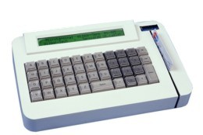
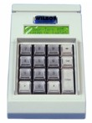
Telnet
Integração com equipamentos micro-terminais
No MP8SRV.INI, acrescentar:
[TELNET]
Enable=1
Environment=Environment
Main=MTTRAN
Port=1024
RPO
MTTran()
Ver 330_MTTran.prw e 331_MTFunc.prw

Slide 25
DEM
Documentação Eletrônica Microsiga
Linguagem AdvPL
Tecnologia Protheus
Dicas e Notícias
F.A.Q.
Guias de Referência
Releases
Sistema

